Slide 1


Slide 2


الباب الاول

Slide 3

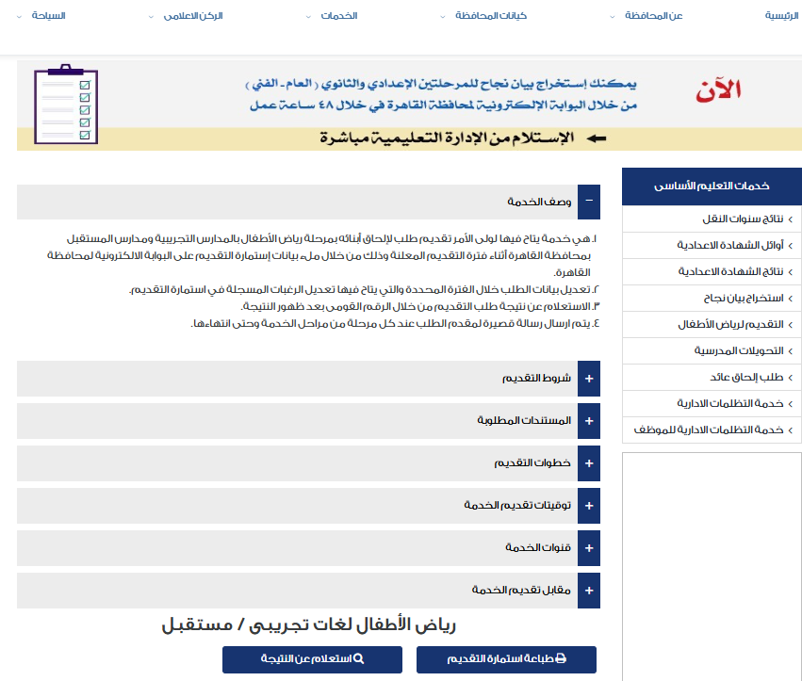
أولاً: لتحقيق مبدأ المصداقية ولشفافية ديوان عام محافظة القاهرة يتم إدراج الإعلانات – المزادات والمناقصات – الوظائف والتنوية عنها على الصفحة الرئيسية للموقع .
1- نشرنتيجة المرحلة الثانية لرياض الاطفال لمحافظة القاهرة للعام الدراسي 2026 - 2027
1

Slide 4
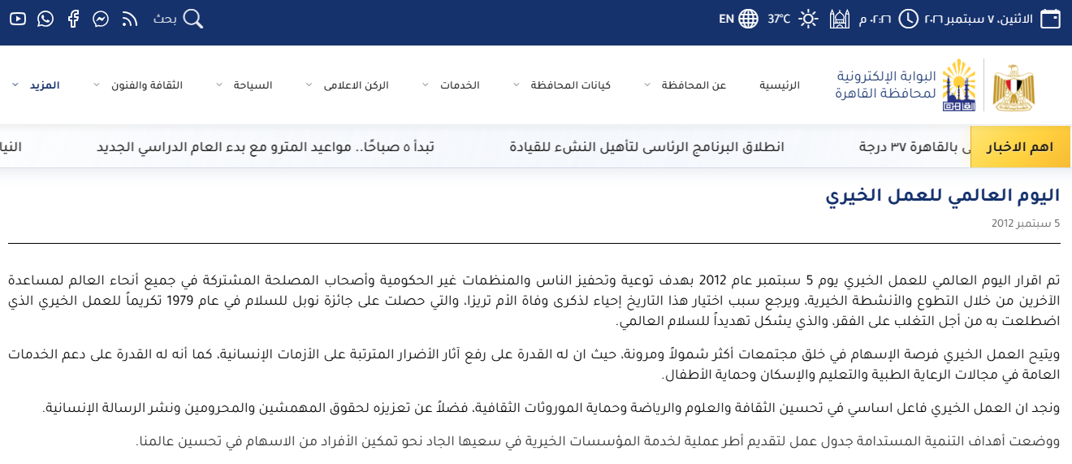
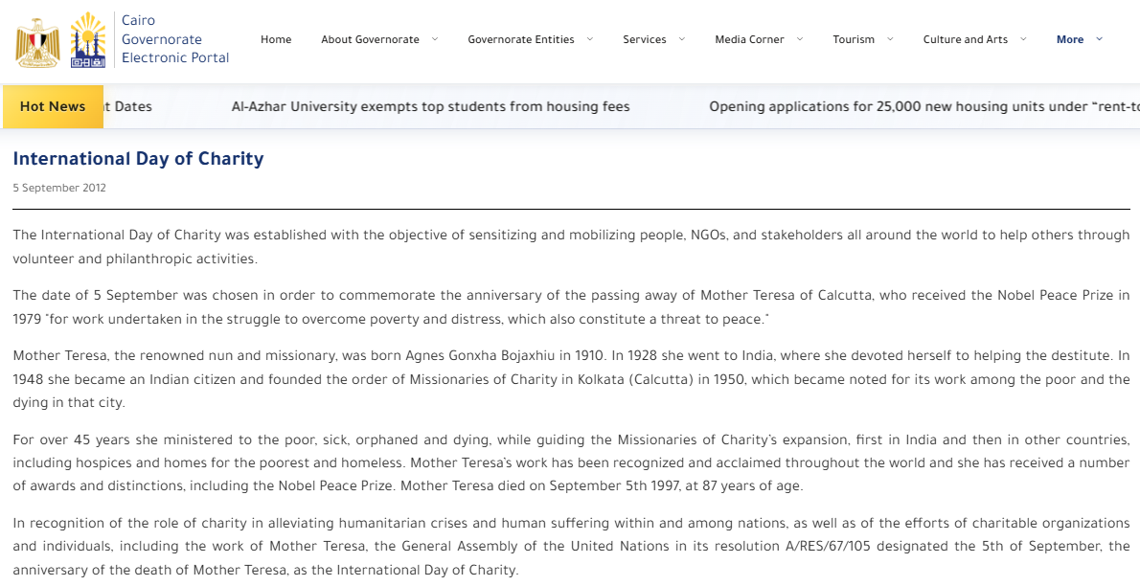
ثانياً: نظراً لإهتمام محافظة القاهرة بأهم الأحداث وتذكير مواطنيها بالأيام العالمية لزيادة الوعى التثقيفي لدى المواطن تم التنويه عن الآتى :
1- اعداد ونشر ومراجعة اليوم العالمى للعمل الخيرى بالموقعين العربى والانجليزى .
2

Slide 5
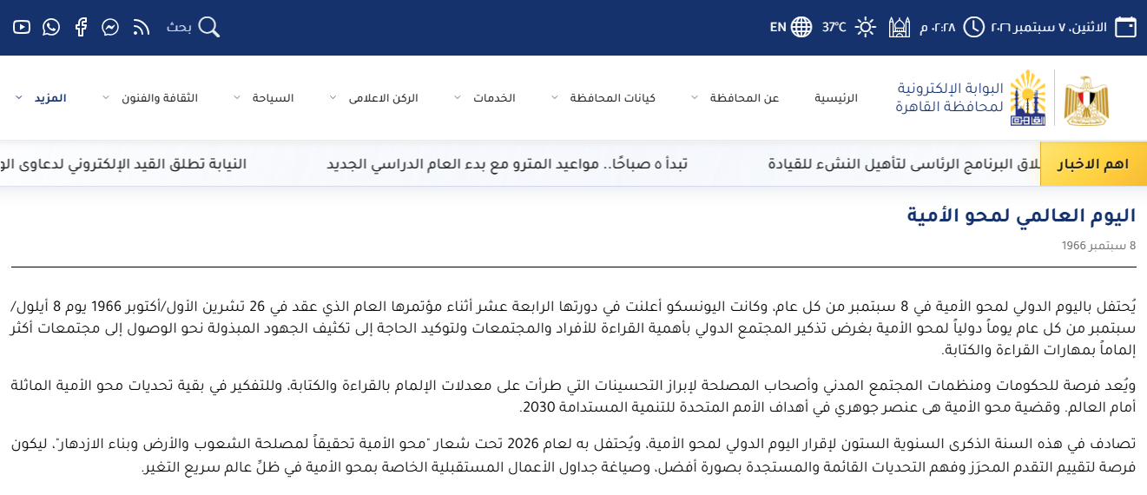
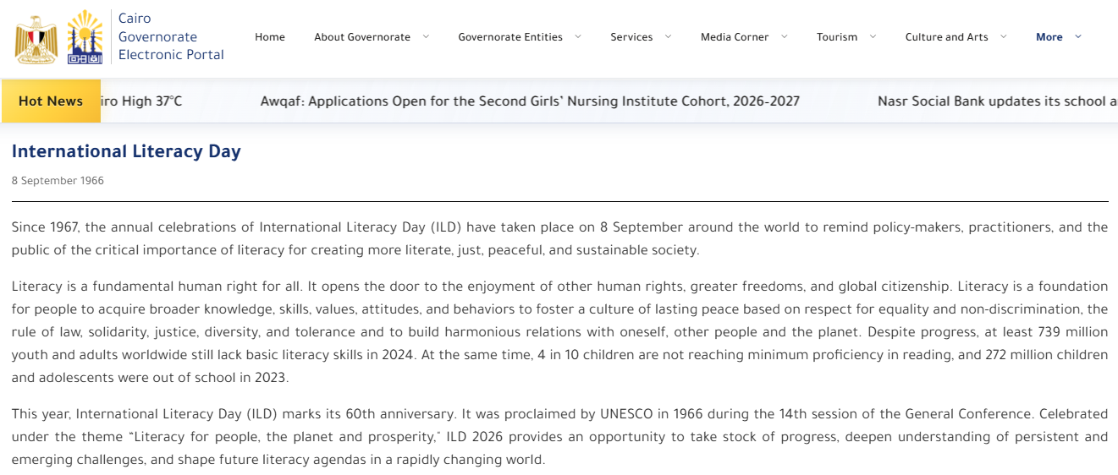
2- اعداد ونشر ومراجعة اليوم العالمى لمحو الامية بالموقعين العربى والانجليزى .
2

Slide 6
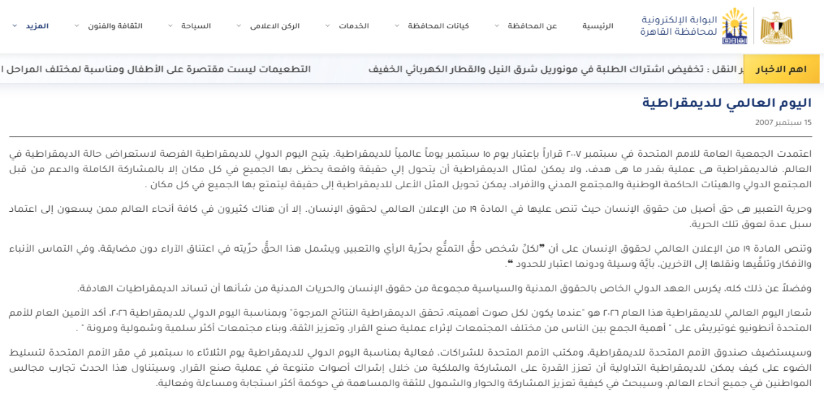
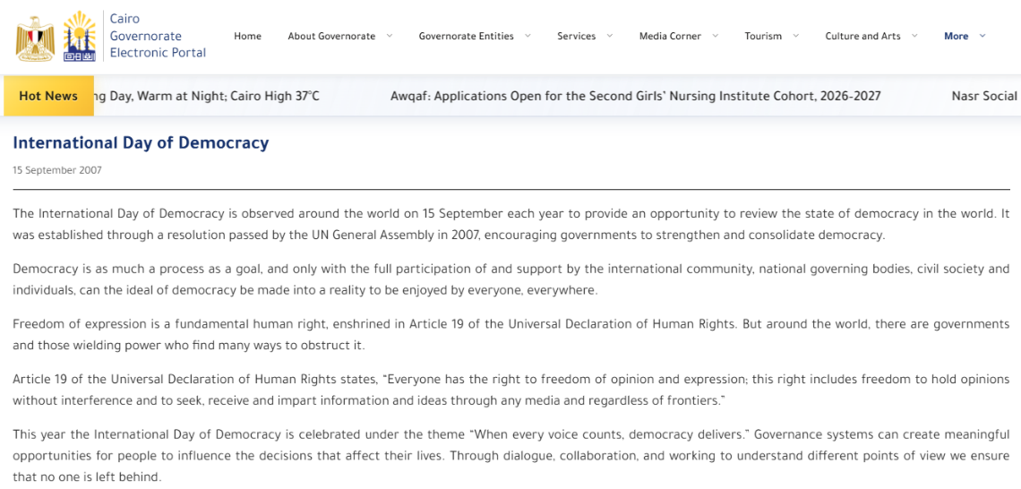
3- اعداد ونشر ومراجعة اليوم العالمى للديمقراطية بالموقعين العربى والانجليزى .
2

Slide 7
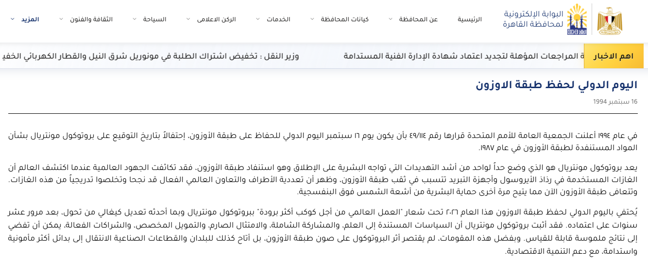
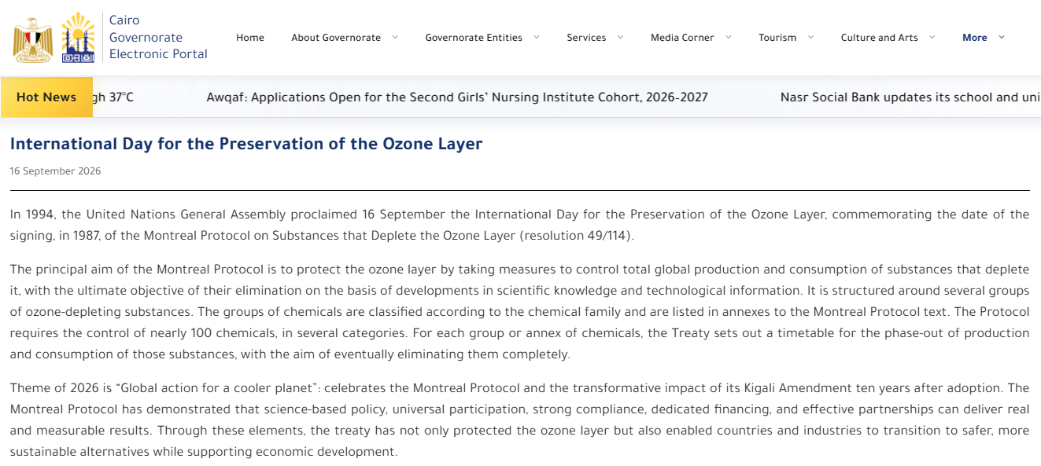
4- اعداد ونشر ومراجعة اليوم العالمى لحفظ طبقة الاوزون بالموقعين العربى والانجليزى .
2

Slide 8
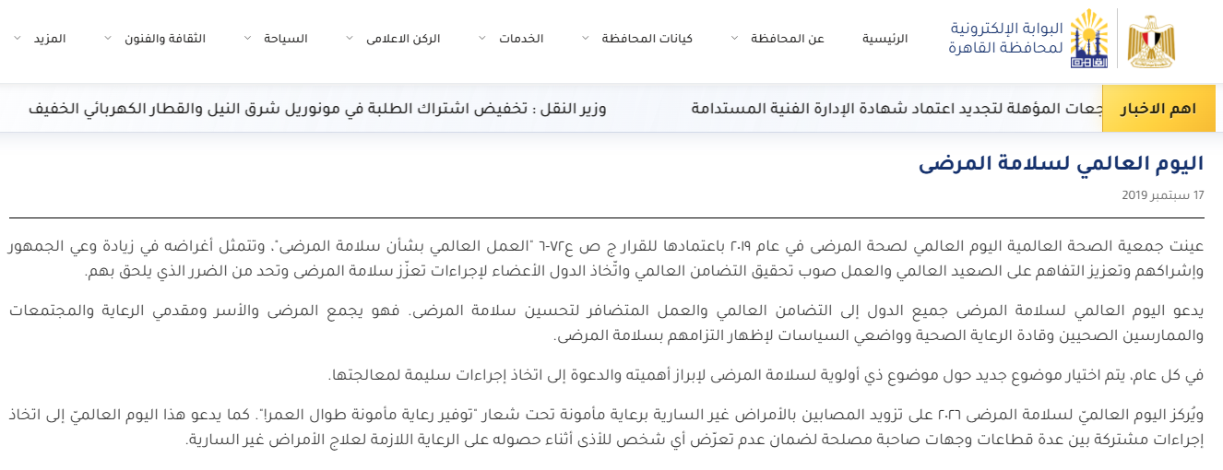
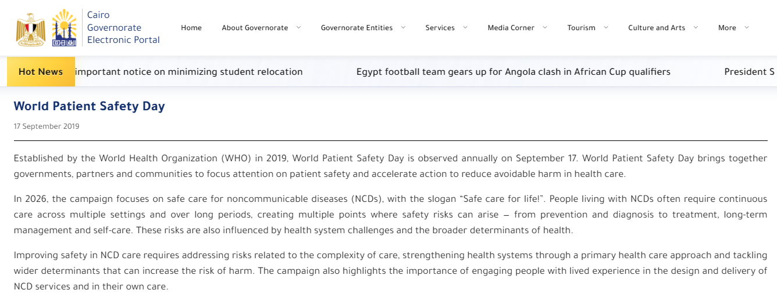
5- اعداد ونشر ومراجعة اليوم العالمى لسلامة المرضى بالموقعين العربى والانجليزى .

Slide 9
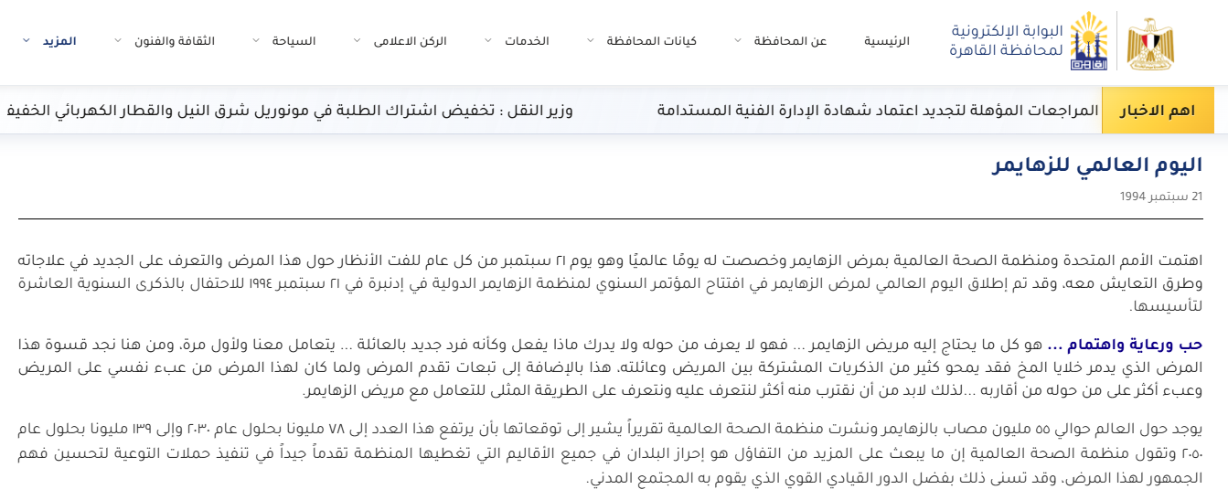
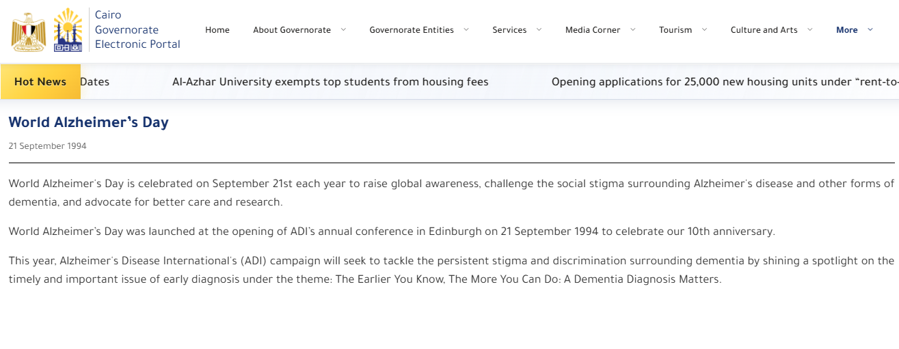
6- اعداد ونشر ومراجعة اليوم العالمى للزهايمر بالموقعين العربى والانجليزى .

Slide 10
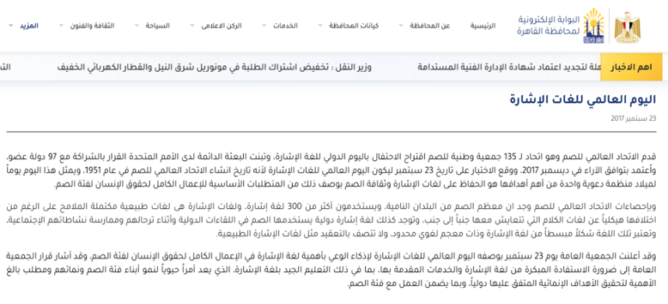
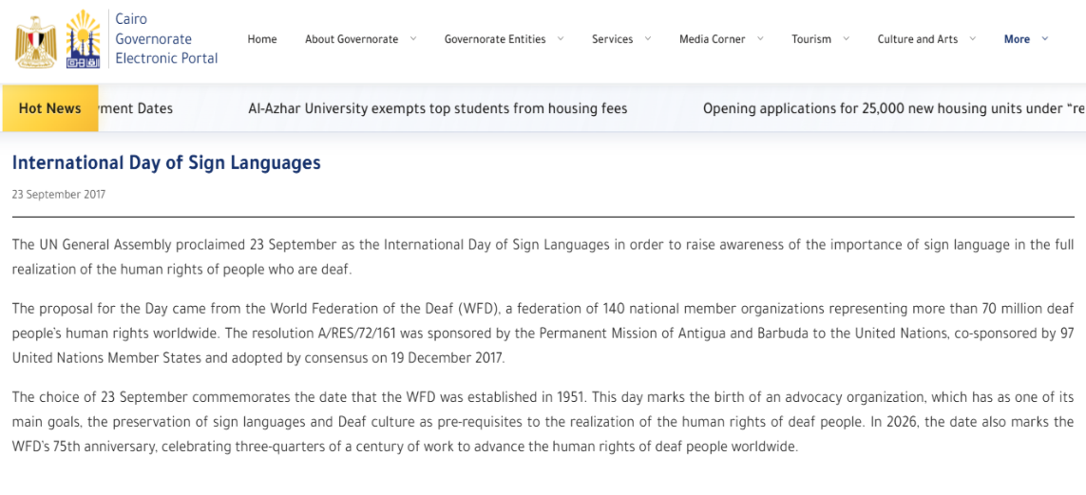
7- اعداد ونشر ومراجعة اليوم العالمى للغات الاشارة بالموقعين العربى والانجليزى .

Slide 11
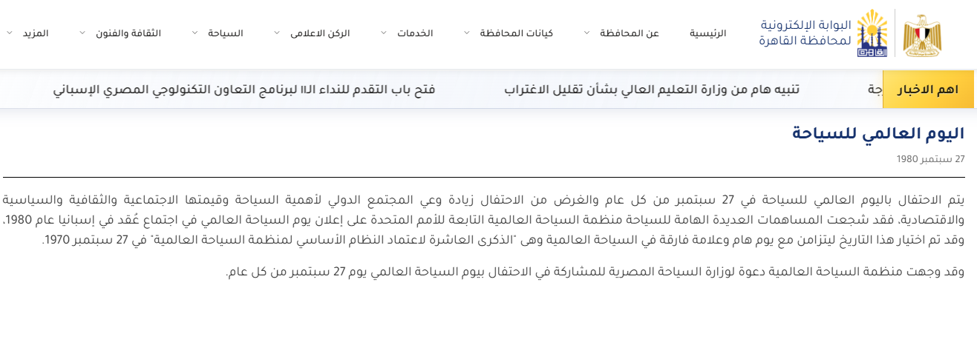
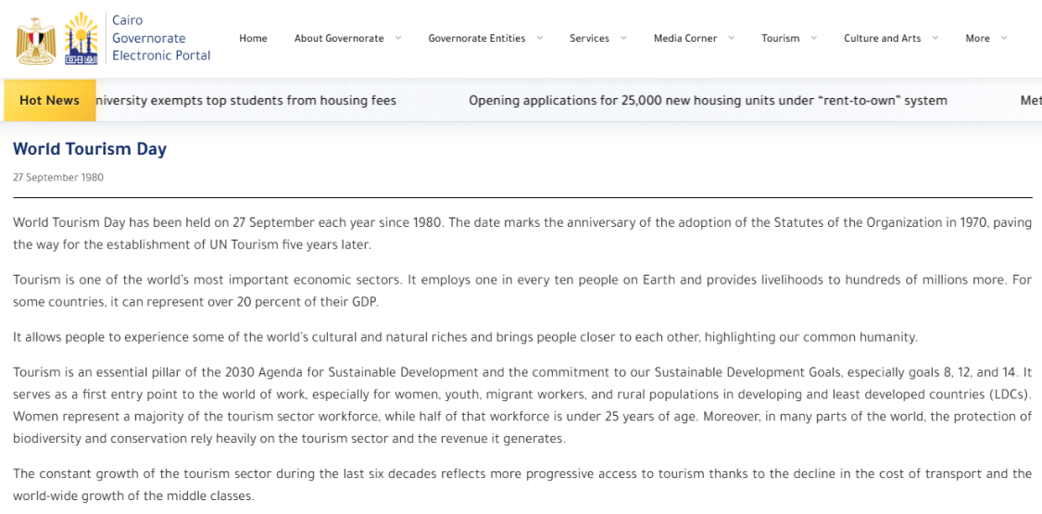
8- اعداد ونشر ومراجعة اليوم العالمى للسياحة بالموقعين العربى والانجليزى .

Slide 12
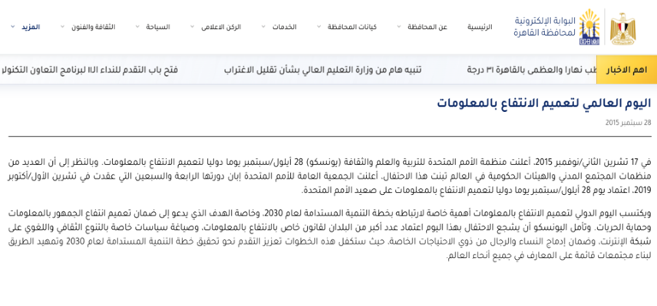
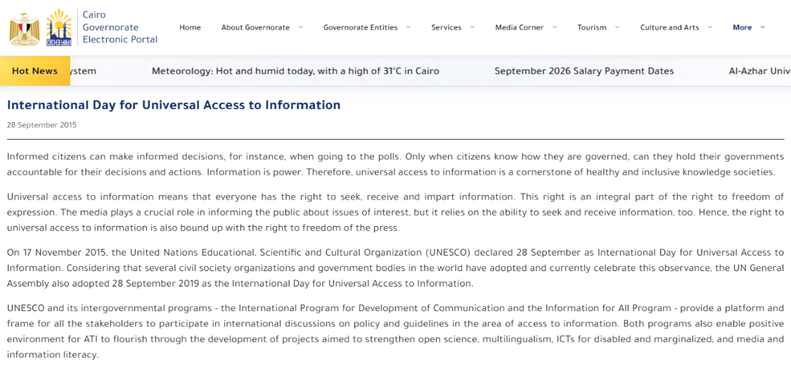
9- اعداد ونشر ومراجعة اليوم العالمى اليوم العالمى للانتفاع بالمعلومات بالموقعين العربى والانجليزى .

Slide 13
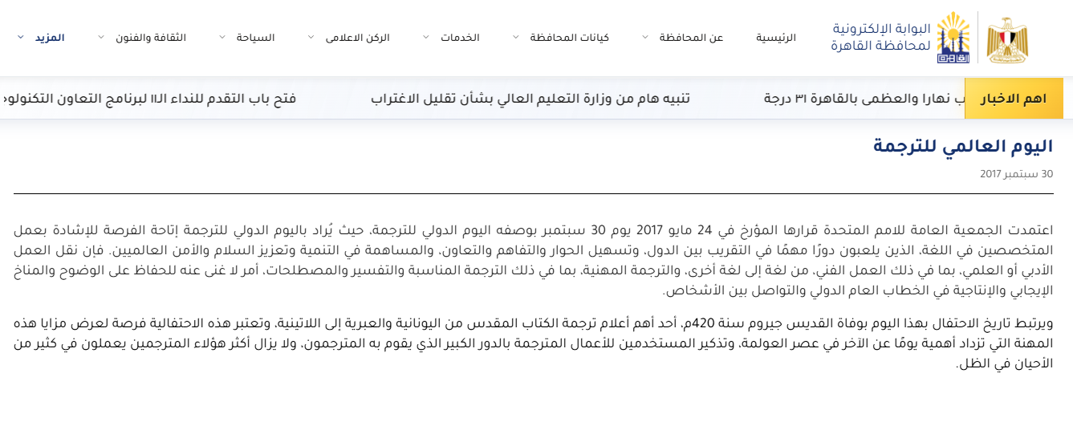
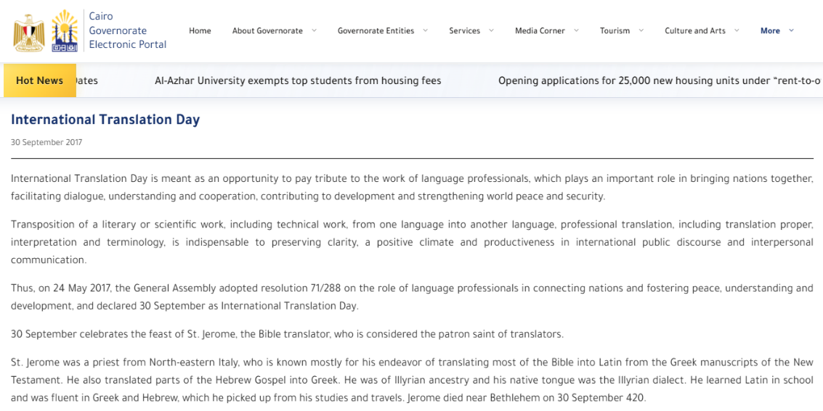
10- اعداد ونشر ومراجعة اليوم العالمى للترجمة بالموقعين العربى والانجليزى .

Slide 14

ثالثاً: تم تحديث النشرة الشهرية لشهر اغسطس 2026.

Slide 15
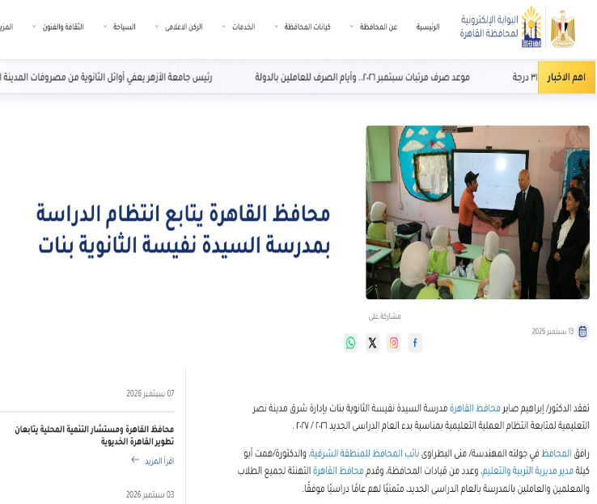
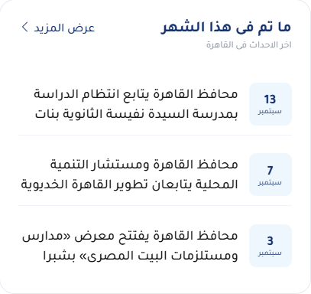
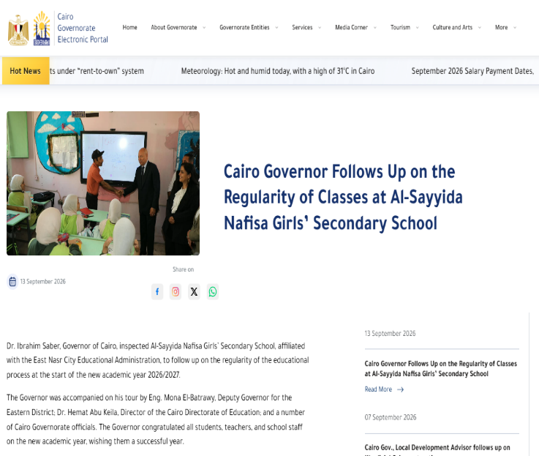
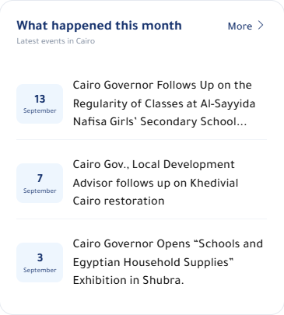
رابعاً: تحديث ماتم هذا الشهر وإبراز أهم الموضوعات التى قام بها السيد محافظ القاهرة خلال شهر سبتمبر بالموقعين العربي والانجليزى .

Slide 16
خامساً : نشر ومراجعة أهم جولات السيد محافظ القاهرة على الموقع العربي للبوابة الإلكترونية للمحافظة خلال شهر سبتمبر :
1- محافظ القاهرة يفتتح معرض السلع الغذائية بحي السلام أول
2- وزيرة التنمية المحلية ومحافظ القاهرة يتفقدان "بازار القاهرة" بمدينة نصر
3- محافظ القاهرة يفتتح مدرسة مصرف أبو ظبي الإسلامي بعد تطويرها
4- محافظ القاهرة ومستشار التنمية المحلية يتابعان تطوير القاهرة الخديوية
5- محافظ القاهرة يتفقد فعاليات «شارع الفن» لمتابعة الأنشطة الفنية والثقافية
6- محافظ القاهرة يشهد افتتاح مؤتمر ومعرض "المرأة في القاهرة "
7- محافظ القاهرة يتابع انتظام الدراسة بمدرسة السيدة نفيسة الثانوية بنات
8- محافظ القاهرة يشهد فعاليات «صالون ماسبيرو الثقافي» بنادي التنمية كلوب بالأسمرات
9- محافظ القاهرة: سلسلة «كاري أون» نموذجًا متطورًا للمنافذ التجارية والغذائية
10- محافظ القاهرة يتفقد مشروع خطوط مياه محطة كفر العلو الجديدة
11- محافظ القاهرة: لن يتم إصدار أي تراخيص جديدة للأكشاك
12- محافظ القاهرة يشهد افتتاح الملتقى الدولي لفنون ذوي القدرات الخاصة

Slide 17
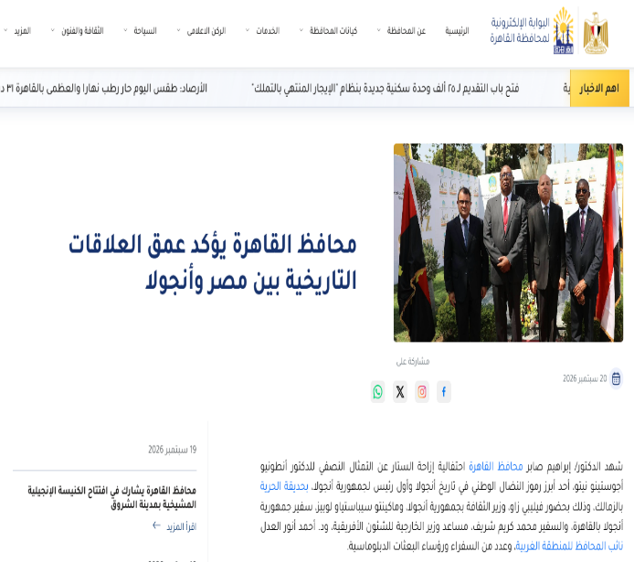
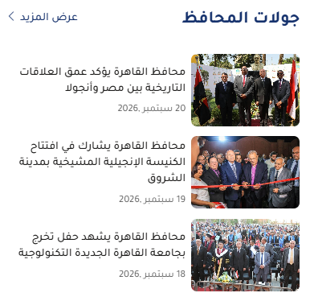
12- محافظ القاهرة يشهد حفل تخرج بجامعة القاهرة الجديدة التكنولوجية
13- محافظ القاهرة يشارك في افتتاح الكنيسة الإنجيلية المشيخية بمدينة الشروق
14- محافظ القاهرة يؤكد عمق العلاقات التاريخية بين مصر وأنجولا

Slide 18
- نشر ومراجعة أهم جولات السيد محافظ القاهرة على الموقع الانجليزي للبوابة الإلكترونية للمحافظة خلال شهر سبتمبر :
1- Local Development Min., Cairo Gov. tour 'Cairo Bazar' in Madinet Nasr
2- Cairo Governor inaugurates Abu Dhabi Islamic Bank School after renovation in Nozha
3- Cairo Gov., Local Development Advisor follows up on Khedivial Cairo restoration
4- Cairo Governor Inspects “Art Street” Activities to Monitor Artistic and Cultural Events
5- Cairo Governor attends the opening of the “Women in Cairo” Conference and Exhibition.
6- Cairo Governor Follows Up on the Regularity of Classes at Al-Sayyida Nafisa Girls’ Secondary School
7- Cairo Governor attends ‘Maspero Cultural Salon’ at Tanmeya Club in Asmarat
8- Cairo Governor: ‘Carry on’ Chain advanced model for commercial, food outlets
9- Cairo Governor inspects new Kafr al-Alo water pipelines project
10- Cairo Governor: No New Kiosk Licenses Will Be Issued
11- Cairo Governor Opens International Forum for Artists with Special Needs
12- Cairo Governor Attends Graduation Ceremony of New Cairo Technological University

Slide 19
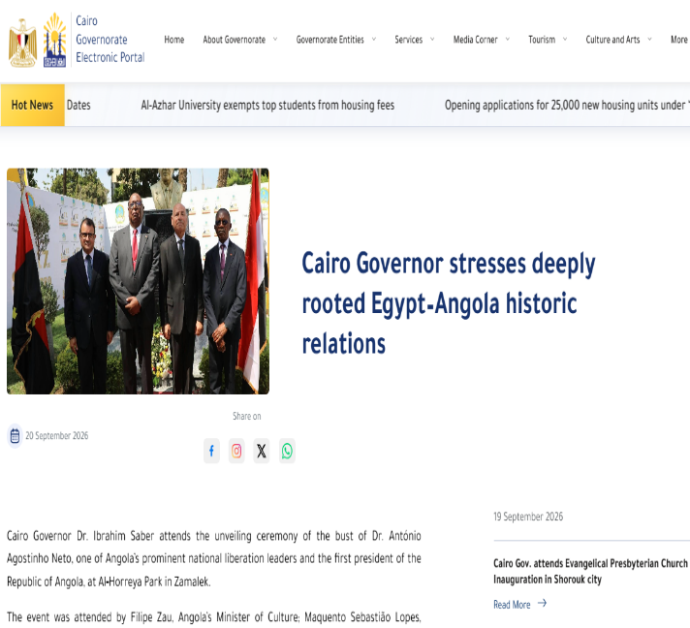
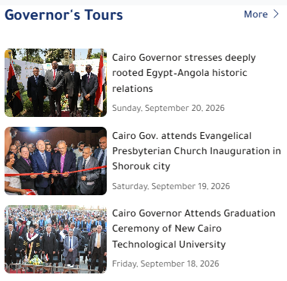
13- Cairo Gov. attends Evangelical Presbyterian Church Inauguration in Shorouk city
14- Cairo Governor stresses deeply rooted Egypt–Angola historic relations

Slide 20
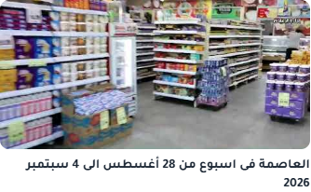
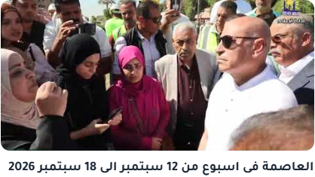
سادساً : نشر الحصاد الأسبوعي للعاصمة على الموقع العربى خلال شهر سبتمبر :
1- العاصمة فى اسبوع من 28 اغسطس الى 4 سبتمبر 2026.
2- العاصمة فى اسبوع من 12 سبتمبر الى 18 سبتمبر 2026.

Slide 21
سابعاً : تحرير ونشر ومراجعة حدث في مثل هذا اليوم لشهر سبتمبر.
ثامناً : اعداد 4 فيديوهات بقطاع ومضة تكنولوجية.
تاسعاً : اعداد ونشر ومراجعة الخطة التدريبية لمركز القاهرة لتنمية الموارد البشرية 2026 / 2027.

